Slide 1
Report attività per Preventivi 2023

Slide 2
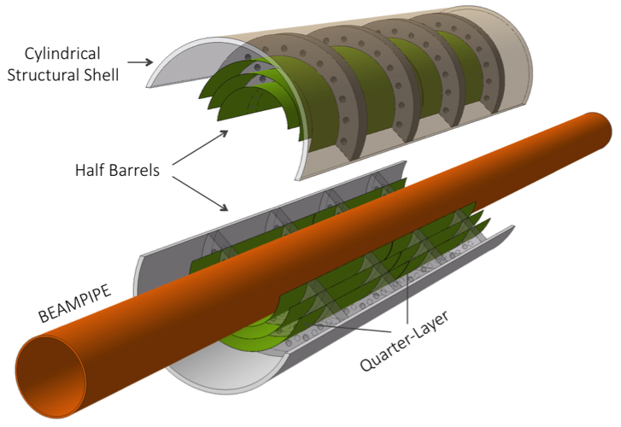
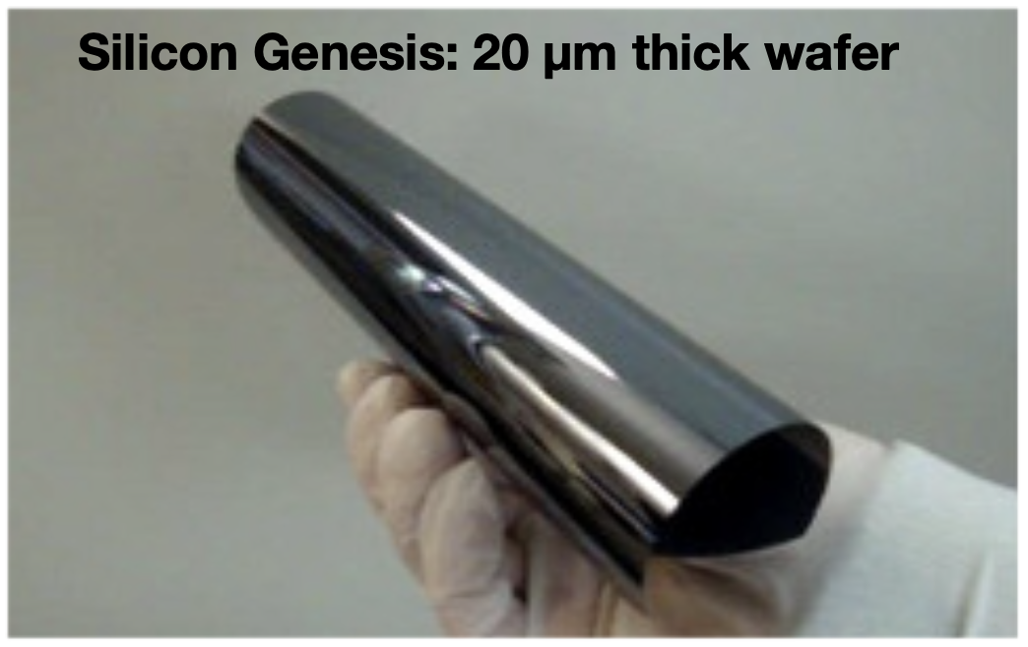
ALICE Roadmap
ITS3
ITS2 Inner Layer upgrade only ->ITS3
Removal of water cooling
Removal circuit board
Removal mechanical support
Sostituzione dei 3 layer nell’ Inner Layer nel LS3 con 3 layer completamente cilindrici

Slide 3
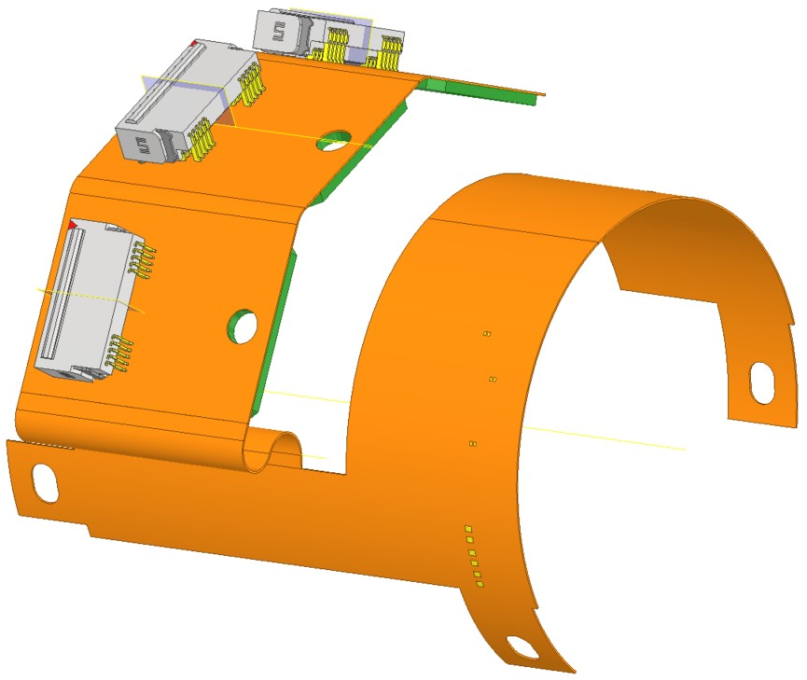
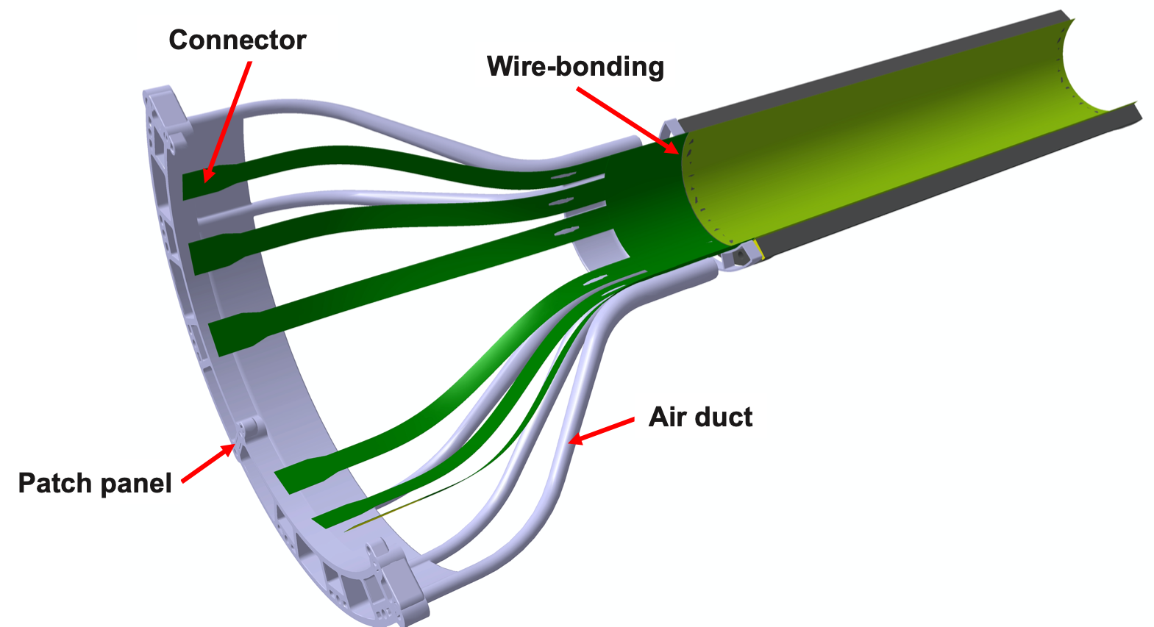
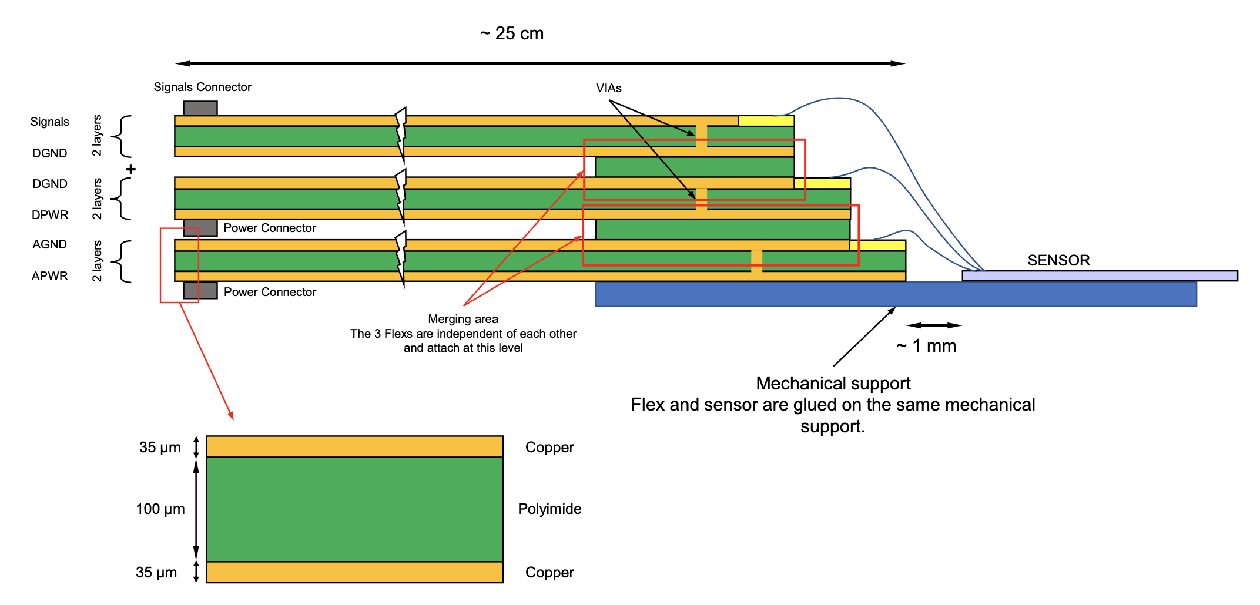
Attività ITS3
Edge-FPC for Super-ALPIDE
Edge-FPC for final ITS3 sensor
Designed by G. de Robertis and M. Rizzi
Prototype to study connection to chip and mechanical bahaviour of bent flex
Requests in terms of line density, metal stack layers and mechanical properties under discussion

Slide 4
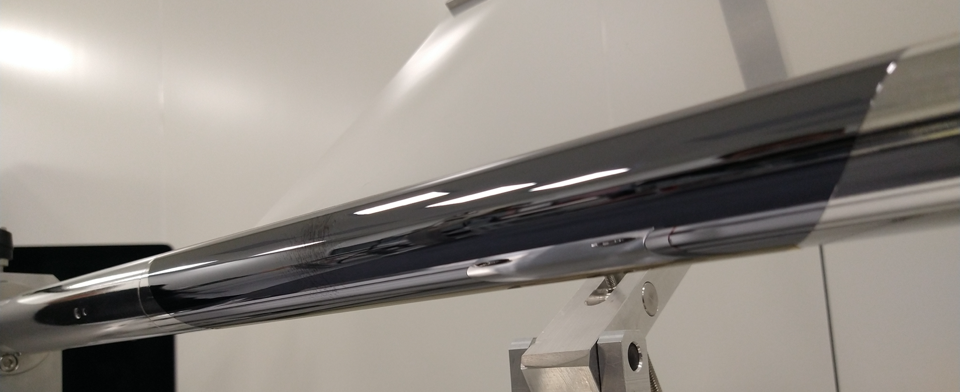
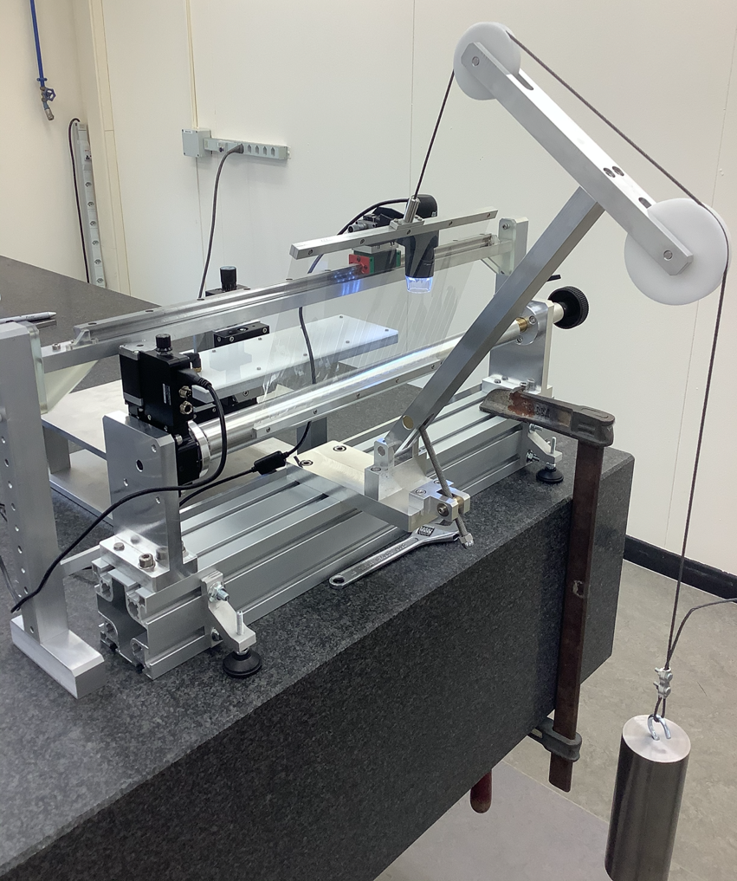
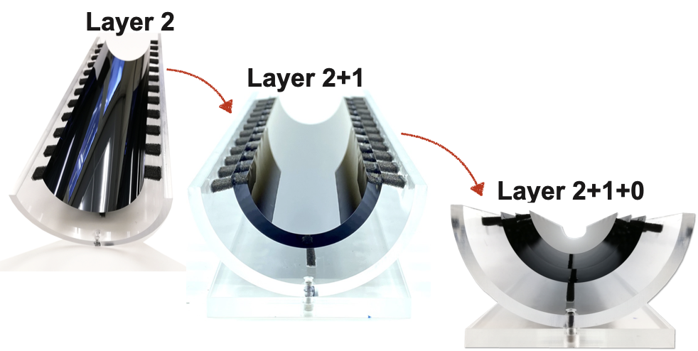
Attività ITS3
Bending/bonding tool for large dimension silicon chips
R_{Layer0} = 18 mm
R_{Layer1} = 24 mm
R_{Layer2} = 30 mm

Slide 5
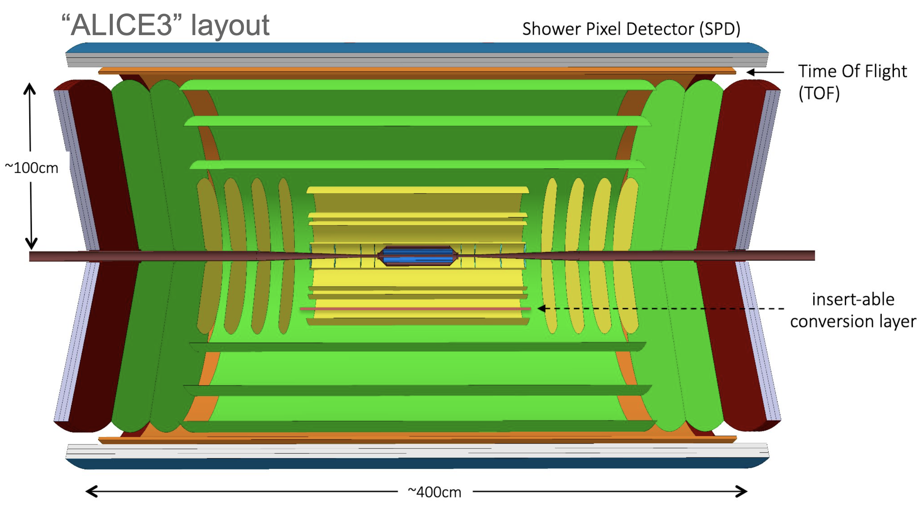
ALICE Roadmap
Today
“Ambition to design a new experiment to continue with a rich heavy-ion programme at the HL-LHC”
Update of the European strategy for particle physics

Slide 6
ALICE Roadmap
Today
PID:
TOF con LGAD
Possibile rivelatore Cherenkov per PID
Photon detection: SiPM
Radiatore : Aereogel
Attività previste in Sezione a Bari:
PID: R&D di SiPM e readout
test beam
In sinergia con EIC_NET

Slide 7
Anagrafica 2023
Ricercatori | %2022 | % | Sigle Affini
Barile Francesco | 70 | 70
Bruno Giuseppe Eugenio | 90 | 90 | 10% STRONG
Colamaria Fabio | 90 | 100 | [fine STRONG]
Colella Domenico | 70 | 70
De Cataldo Giacinto | 90 | 100 | [fine STRONG]
Di Bari Domenico | 80 | 80
Elia Domenico | 60(+10) | 70 | Fine ibisco
Kumar Shyam | 90 | 70 | [ 20 -> EIC_NET]
Manzari Vito | 80 | 80 | 20 (PRIN + STRONG)
Marzocca | 30 | 30
Mastroserio Annalisa | 80 | 70 | [10 su EIC_NET]
Nappi Eugenio | 70 | 70
Palasciano Antonio | 100 | 100 | PhD / similfellow
Sadhu Samrangy | 100 | 100
Tassielli Gianfranco | 70 | 70 | 10% RD_FC
Torres Ramos Arianna Grisel | 100 | 100 | PhD
Volpe Giacomo | 70 | 70
Tecnologi | % | Sigle Affini
De Robertis Giuseppe | 30
De Venuto Daniela | 60
Diacono Domenico | 10 | 10
Donvito Giacinto | 10
Licciulli Francesco | 20
Loddo Flavio | 20
Monopoli Vito Giuseppe | 60
Pastore Cosimo | 40
Torresi Marco | 50
Vino Gioacchino | 0 | 30
1 FTE in meno
17 Ricercatori 13.5 FTE
10 Tecnologi. 3.4 FTE
16.9 FTE (in 2022 17.3)

Slide 8
Richieste
Finanziarie
MISSIONI : 156,5k€
Coordinamento, Shift, test beams, ITS3-specifiche, SiPM-specifiche, Calcolo
CONSUMO : 55k€
Produzione strumento per piegatura chip ITS3 (3 raggi), FPC ITS3, attrezzature specifiche camera pulita, SiPM
Servizi
Cosimo Pastore (officina meccanica): 6 m.p.
Maurizio Mongelli (progettazione meccanica) : 3 m.p.
Giuseppe De Robertis (elettronica) : 3 m.p. (->12 settimane)
Gigi Fiore (Camera pulita): 4 m.p.

